Slide 1
Media Mengajar
Buku Pendamping
TEMATIK TERPADU
Bahasa Indonesia
Kelas VA
HENI NURHAENI,M.Pd

Slide 2
Tema 3
Makanan Sehat

Slide 3
Materi Inti Subtema 1
KD 3.4
Ciri-Ciri dan Unsur-Unsur Iklan
Iklan adalah pesan atau tayangan yang berisi informasi tentang suatu barang dan jasa untuk menarik perhatian dan membujuk masyarakat agar tertarik pada sesuatu yang ditawarkan.

Slide 4
Ciri-Ciri Iklan
Kalimat singkat dan jelas
Bahasa yang menarik
Mengandung ajakan/kalimat persuasif
Memiliki kata kunci

Slide 5
Unsur-unsur iklan
Nama produk,jasa atau kegiatan yang ditawarkan
Gambar yang menarik dan mendukung hal yang ditawarkan dalam iklan
Kalimat atau slogan iklan
Harga produk/jasa/kegiatan yang ditawarkan
Kontak yang dapat dihubungi jika tertarik

Slide 6
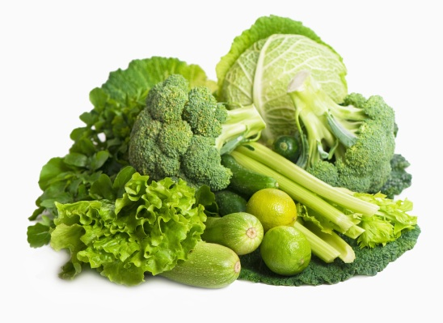
Unsur-unsur Iklan
Gambar yang menarik
Manfaat:
✓ Dapat menurunkan kolesterol
✓ Meningkatkan kemampuan penglihatan
✓ Memenuhi kebutuhan vitamin tubuh
✓ Meningkatkan kesehatan tulang
Keunggulan produk
Kalimat slogan
AYO MAKAN SAYURAN HIJAU!
KONSUMSI SAYURAN HIJAU SETIAP HARI,
PENYAKIT PUN DAPAT DIHINDARI
SIAP ANTAR! Hub. (021) 8867720
Kontak yang bisa dihubungi

Slide 7
Perhatikan iklan berikut!
Manfaat:
✓ Dapat menurunkan kolesterol
✓ Meningkatkan kemampuan penglihatan
✓ Memenuhi kebutuhan vitamin tubuh
✓ Meningkatkan kesehatan tulang
AYO MAKAN SAYURAN HIJAU!
KONSUMSI SAYURAN HIJAU SETIAP HARI,
PENYAKIT PUN DAPAT DIHINDARI

Slide 8
Isi suatu iklan dapat diketahui dengan
cara mengidentifikasi informasi dalam iklan, yaitu dengan mengajukan beberapa pertanyaan:
Apa pesan dalam iklan?
Apakah iklan menawarkan barang atau jasa?
Apa saja manfaat, keuntungan, atau hal menarik yang disampaikan dalam iklan tersebut?

Slide 9
SELAMAT BELAJAR
DAN TETAP SEMANGAT
HENI NURHAENI,M.Pd

